Slide 1

سازمان انرژی اتمی ایران
معاونت برنامه ریزی هسته‌ای و نظارت راهبردی
شورای برنامه ریزی و توسعه نیروگاه‌های اتمی
کارگروه صنعتی و تکنولوژیکی
بخش صنعتی و تکنولوژیکی
سند راهبردی توسعه نیروگاه‌های هسته‌ای کشور در افق 1420
(با رویکرد مشارکت حداکثری)
بهمن 1400

Slide 2
پیشگفتار
موضوع سند حاضر، ارائه اطلاعات کلیدی مورد نیاز، برای تصمیم گیری در سطوح بالا در مورد جنبه‌‌های فنی و تکنولوژیکی توسعه نیروگاههای هسته­ای به میزان 10000 مگاوات به مدت 20 سال با مشارکت حداکثری صنایع داخلی، در کشور است.
این گزارش در 10 بخش تنظیم شده است. در هر بخش تلاش شده است به سوالات اساسی زیر پاسخ داده شود:
1- براي توسعه 10000 مگاوات چند ساختگاه و در چه منطقه اي از كشور بايستي تملك گردد؟
2- براي اين منظور چه نوع راكتوري بايستي توسعه داده شود؟
3- ميزان مواد اوليه، اورانيوم غني شده و بسته سوخت مورد نياز سالانه براي اين ميزان توليد برق هسته اي چقدر است و راهکارهای تامین مطمئن آن چه می باشد؟
4- آيا زيرساخت‌هاي موجود پاسخگوي مديريت پسماندهاي هسته‌اي حاصل از کار اين نيروگاه‌ها خواهد بود؟
5- مديريت سوخت‌هاي مصرف شده اين نيروگاه‌ها چگونه خواهد بود و نیاز به چه پیش بینی‌هایی دارد؟
6- زيرساخت‌هاي مورد نياز براي تحقق هدف بومي‌سازي به ميزان حداقل 80% پس از اين 10000 مگاوات چه مي‌باشد؟ چه اقداماتي لازم است تا اين هدف محقق گردد؟
7-تامین منابع انساني مورد نياز براي تحقق اين برنامه چگونه است؟ چالشها كجاست؟
8- آيا زيرساخت‌هاي موجود در حوزه ايمني هسته‌اي، ضوابط و مقررات پاسخگو مي‌باشد؟ خلاء ها كجاست؟
9- فعاليت‌هاي تحقيق و توسعه براي پشتيباني از اين برنامه چه مي‌باشد؟
10-براي از كاراندازي اين نيروگاه‌ها چه تمهيداتي از هم‌اكنون بايستي انديشيده شود؟

Slide 3
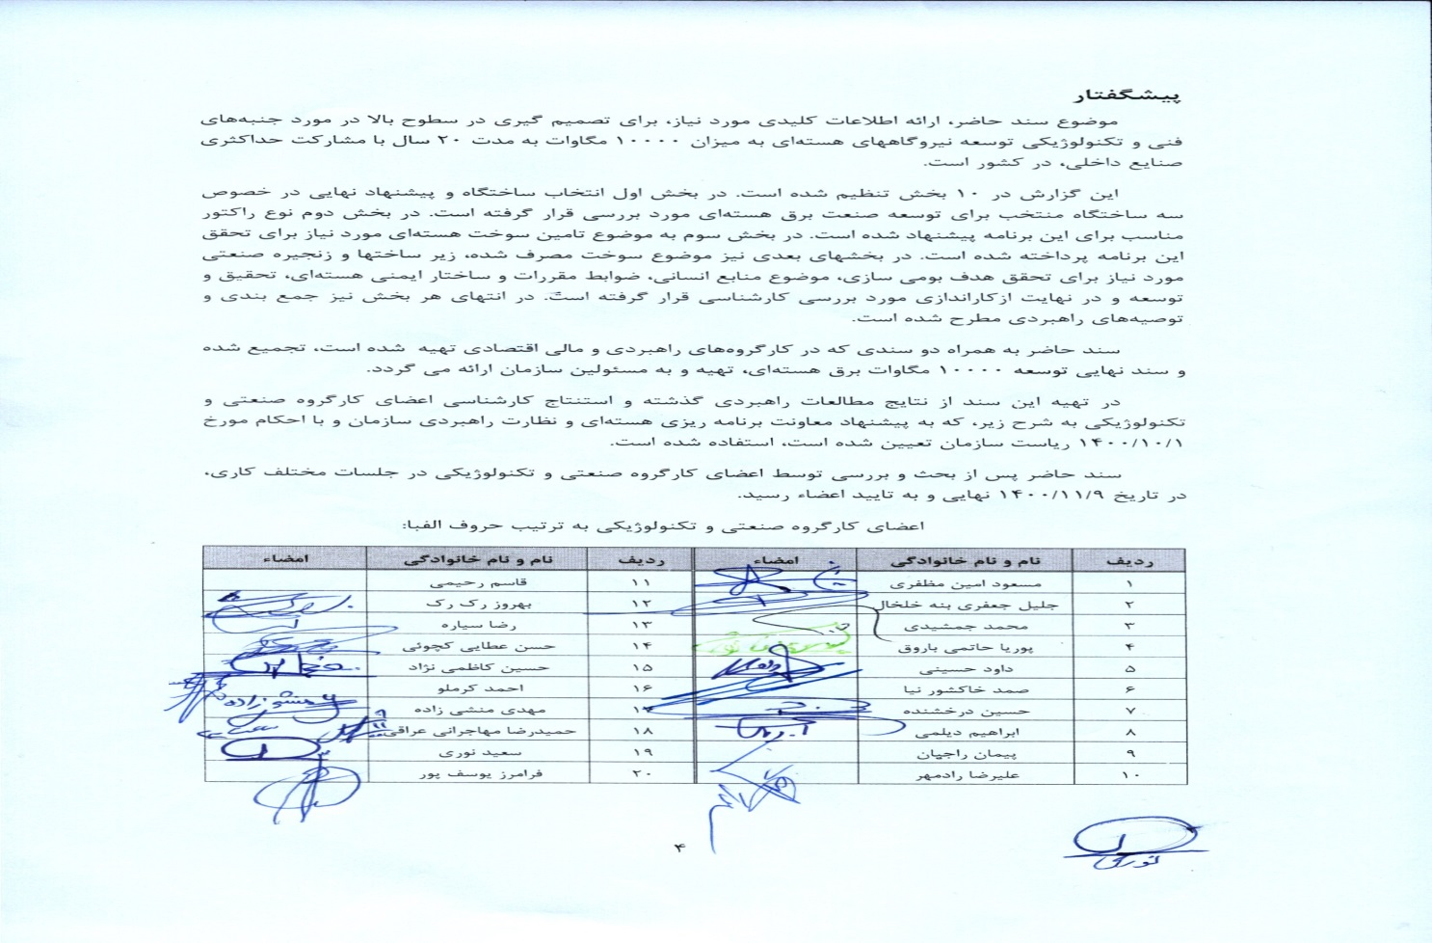
پیشگفتار-ادامه
اعضای کارگروه: نمایندگان معاونتهای برنامه ریزی هسته‌ای و نظارت راهبردی سازمان، معاونت امور بین‌الملل، حقوقی و مجلس سازمان، شرکت مادر تخصصی تولید وتوسعه انرژی اتمی ایران، شرکت مادر تخصصی تماس، شرکت مهندسین مشاور افق هسته‌ای، شرکت مسنا، پژوهشگاه علوم و فنون هسته‌ای، مرکز نظام ایمنی هسته‌ای کشور، معاونت امنیت و حفاظت هسته‌ای.
سند حاضر پس از بحث و بررسی توسط اعضای کارگروه صنعتی و تکنولوژیکی در جلسات مختلف کاری، در تاریخ 1400/11/09نهایی و به تایید اعضاء رسید.

Slide 4
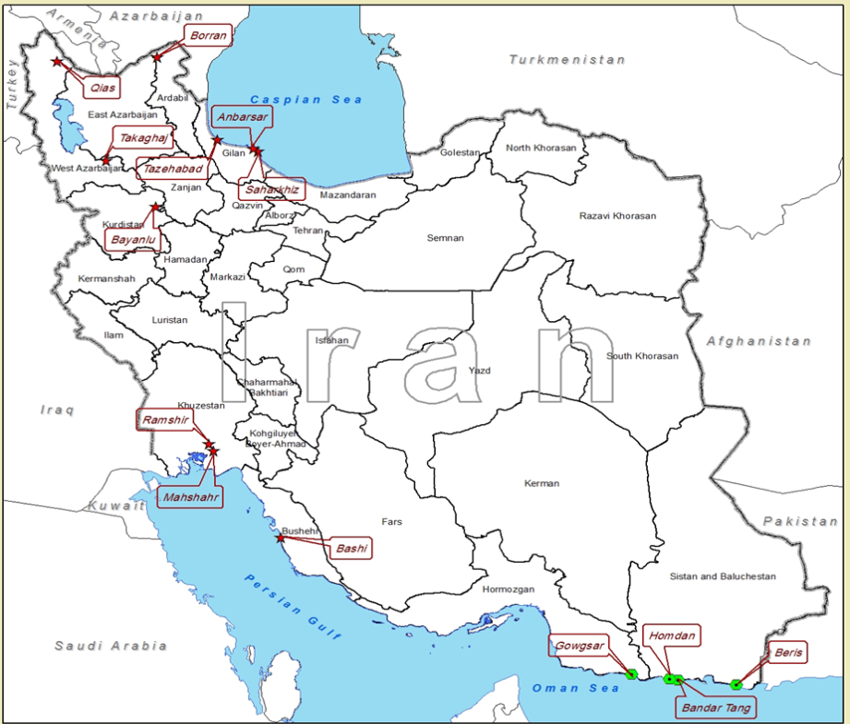
1- براي توسعه 10000 مگاوات چند ساختگاه و در چه منطقه اي از كشور بايستي تملك گردد؟
مطالعات شركت توليد و توسعه انرژي اتمي ايران در سال 1387 براي احداث 20000 مگاوات برق هسته‌ای گستره ايران‌ زمين،
الزامات و استانداردهاي ملی و بين المللي و در نظر گرفتن معيارهاي مختلف ایمنی، سلامت، فني مهندسي، زيست محيطي، پدافند غیرعامل و اقتصادي اجتماعي،
انتخاب 8 ساختگاه برگزیده در مناطق ساحلی و 6 ساختگاه در مناطق داخل سرزمین.
جمع بندی و نتیجه گیری
مقتضی است با فرض احداث حداکثر ۴ واحد ۱۰۰۰ مگاواتی در یک ساختگاه، مطالعات انتخاب ۳ ساختگاه در منطقه "مکران" و با توجه به سوابق مطالعاتی موجود تکمیل گردد،
با توجه به هزینه بالای مطالعات مهندسی میدانی و تجربه ناکافی انجام مطالعات تکمیلی انتخاب ساختگاه در ایران، ضروری است انجام این مطالعات در مرحله نخست برای یک منطقه و به دنبال آن و پس از نهایی نمودن مطالعات منطقه اول و با بهره از تجربه بدست آمده، انجام مطالعات تکمیلی در منطقه دوم وسوم انجام شود،
اقدامات لازم برای تملک اراضی سه ساختگاه منتخب به عمل آید.

Slide 5
2- براي اين منظور چه نوع راكتوري بايستي توسعه داده شود؟
مطابق تجربیات کشورهایی مانند چین، کره، ژاپن و... که از طریق عقد قراردادهای ساخت نیروگاه‌های متعدد صاحب فناوری شده‌اند، باید برای عقد قراردادهای ساخت چندین نیروگاه، از یک و یا حداکثر دو شرکت‌ صاحب فناوری و با هدف افزایش سطح مشارکت داخلی اقدام نمود.
با توجه به آمار جهانی مندرج در سند راکتور های قدرت هسته ای در دنیا، بیش از 73% برق هسته‌ای دنیا با فناوری آب‌سبک تحت فشار تولید شده و حدود 80% نیروگاه‌های در حال ساخت در دنیا نیز از همین فناوری بهره می‌گیرند.
طبق مطالعات وسیع صورت گرفته در سند توسعه نیروگاه‌های کشور در افق بیست ساله (در سال 1385)، فناوری منتخب دستيابي در شرایط بین‌المللی هموار و ناهموار از نوع آب‌سبک تحت فشار بوده است.
جمع‌بندی و نتيجه گيري
نتيجه گيري در خصوص انتخاب راكتور هاي مورد نياز براي دستیابی به 10 هزار مگاوات برق هسته­ای به شرح زير است:
با توجه به تجربه قبلي در زمينه ساخت نيروگاه‌‌های آب سبک تحت فشار در كشور (واحد یکم نیروگاه اتمی بوشهر که در حال بهره‌برداری است و واحدهای ۲ و ۳ در حال ساخت نیروگاه اتمی بوشهر)، تجربه گسترده جهاني در استفاده از اين تكنولوژي، شرايط خوب آنها در زمينه بهره‌برداري، تعمير و نگهداري، و همچنين شرايط مطلوب آنها در زمينه ايمني، اين نوع از نيروگاه‌ها (راکتورهای آب سبک تحت فشار از نوع نسل سوم و بالاتر) با ظرفيت ۱۰۰۰ مگاوات به بالا به عنوان گزینه نهایی برای تحقق برنامه تامین برق ۱۰۰۰۰مگاوات مدنظر قرار گیرد.
علی رغم امتیاز نسبتاً بالا راکتور های CANDU در شرایط ناهموار و سخت بین المللی بر اساس سند تابناک، لیکن به دلیل انحصار این نوع تکنولوژی در تعداد محدودی از کشورها که همکاری مناسبی با ج.ا.ا ندارند، این نوع از راکتورها در برنامه توسعه ده هزار مگاوات برق در طی 20 سال لحاظ نشده است.

Slide 6
3- ميزان مواد اوليه، اورانيوم غني شده و بسته سوخت مورد نياز سالانه براي اين ميزان توليد برق هسته اي چقدر است؟
میزان مواد هسته‌ای مورد نیاز برای تولید سوخت 10000 مگاوات برق هسته ای مگاواتی از نوع راکتور آب سبک تحت فشار در جدول زیر محاسبه گردیده و همانطور که قابل مشاهده می‌باشد برای کل راکتورهای قدرت پیش‌بینی‌شده برای زمان بهره‌برداری همزمان و طول عمر 60 سال برای هر راکتور، به میزان تقریبی 120،600 تن اورانیوم طبیعی مورد نیاز است.
نوع ماده زمان و تعداد بارگذاری | بسته سوخت با غناهای 3.62 و 4.02 (تعداد) | UO₂ با غناهای مختلف (تن) | کیک زرد (تن) | اورانیوم (تن)
برای بارگذاری یک سال یک راکتور 1000 مگاواتی | 54 | 26.7 | 239 | 201
برای بارگذاری 60 سال ده هزار مگاوات برق هسته ای | 32400 | 16020 | 143400 | 120600
علاوه بر اورانيوم طبيعي، ساير خدمات پیش چرخه سوخت هسته اي (شامل فرآیند های تبدیل، غنی سازی اورانیوم و ساخت مجتمع سوخت) براي ده هزار مگاوات برق هسته ای از نوع نيروگاه اتمی بوشهر در جدول زير برآورد شده است:
Amount | Required
2800 | Annual Need for Conversion (U₃O₈ to UF₆) [t/y]
2510 | Annual Need for Enrichment [ t-SWU ]
330 | Annual Need for Fuel Fabrication [ t/y ]

Slide 7
3- ميزان مواد اوليه، اورانيوم غني شده و بسته سوخت مورد نياز سالانه براي اين ميزان توليد برق هسته اي چقدر است؟ (ادامه)
جمع بندی و نتیجه گیری
اورانيوم طبيعی (کیک زرد) مورد نياز يک نيروگاه 1000 مگاواتی از نوع نيروگاه اتمی بوشهر، برای سوخت گیری سالانه (با غنای متوسط 4%) حدود 330 تن و در طول عمر اقتصادی (حداقل60 سال) حدود 20000 تن است.
جمع ذخاير قطعي اورانیوم از معادن داخلی 4316 تن می باشد، که تنها براي تامين حدود 8 سال نياز برنامه 3000 مگاوات برق هسته ای در سایت فعلی نیروگاه بوشهر، کفایت می کند. بنابراين وابستگی برنامه اعلام شده به واردات اورانيوم طبيعی، به ميزان حداقل 95%، وجود دارد. لازم به یاد‌آوری است که تلاشهای مستمر سازمان برای ادامه عملیات اکتشاف در سطح کشور، یک برنامه درازمدت 30-20 ساله است که، با فرض موفقیت در اکتشاف ذخائر جدید اورانیوم طبیعی، نمی توان انتظار داشت تا دو دهه آتی به تامین سوخت واحدهای در حال بهره برداری و یا در دست احداث نیروگاههای برق هسته ای، کمک کند.
با توجه به توسعه فناوری بومی در کارخانه UCF اصفهان، غنی سازی در سایت نطنز و فردو و تامین سایر خدمات چرخه سوخت، تولید کیک زرد، تبدیل و غنی سازی اورانیوم و تولید سوخت اکسید گلوگاه محسوب نمی شود و صرفا نیازمند سرمایه گذاری برای توسعه ظرفیت است.
برای تولید مجتمع­های سوخت راکتورهای تحقیقاتی توانمندی لازم در کشور وجود داشته ولی برای ساخت مجتمع­های سوخت نیروگاه های قدرت، ضرورت دارد که تمهیدات لازم جهت انتقال فناوری از طریق همکاری با شرکت­های بین المللی معتبر تا انتهای برنامه اندیشیده شود. لذا با توجه به اهمیت تامین سوخت در تداوم تولید برق، از همین ابتدای برنامه توسعه 10000 مگاوات نیروگاه برق هسته ای لازم است: 1-نسبت به چاره جویی برای تامین بخشی از سوخت مورد نیاز راکتورهای فوق در داخل کشور اقدام نمود، 2-به موازات آن، اکیدا توصیه می شود راهکار تامین سوخت از منابع مختلف خارج از کشور (نه فقط محدود به سازنده نیروگاه) مورد بررسی و اقدام قرار گیرد. انحصار تامین سوخت ده هزار مگاوات برق هسته ای به یک سازنده خاص، وابستگی شدیدی برای کشور ایجاد خواهد نمود که با موضوع امنیت انرژی در تناقض است.
به طور خلاصه تامین سوخت مورد نیاز برنامه احداث ۱۰۰۰۰ مگاوات برق هسته ای، با دو چالش، یکی در ابتدا (تامین اورانیوم طبیعی) و دیگری در انتهای پیش چرخه سوخت (ساخت مجتمع میله­های سوخت راکتور) مواجه است، که لازم است از همین ابتدای برنامه­ریزی احداث ۱۰۰۰۰ مگاوات برق هسته‌ای، برای آن چاره‌جویی لازم صورت پذیرد.

Slide 8
4- آيا زيرساخت‌هاي موجود مديريت پسماندهاي هسته‌اي پاسخگوي پسماند توليدي اين نيروگاه‌ها مي‌باشد؟
به طور کلی پسماند‌های هسته‌ای شامل موارد ذیل می‌شوند:
پسماندهای با فعالیت بسیار کم، کم و متوسط که عمدتاً از بهره برداری و ازکاراندازی تأسیسات چرخه سوخت، راکتورهای تحقیقاتی و نیروگاه های هسته‌ای ایجاد می‌گردند.
پسماند‌های با فعالیت بالا که عمدتاً حاصل از بازفرآوری سوخت مصرف شده راکتورهای هسته‌ای ایجاد می‌گردند.
سوخت مصرف‌شده در راکتورهای هسته‌ای (در صورت تعریف سوخت­های مصرف شده مذکور به عنوان پسماند در خط مشی و راهبرد چرخه سوخت هسته ای).
پسماندگاه هسته­ای انارک به عنوان نخستین میزبان پسماندهای پرتوزا، ظرفیت پذیرش 165000 مترمکعب پسماند پرتوزای تثبیت شده را دارد. همچنین این ساختگاه، با راه­اندازی تاسیسات انبارش موقت روسطحی و زیرسطحی، تاسیسات آمایش پسماند و طراحی محوطه دفن پسماندهای هسته ای، زیرساختی جامع و ایمن برای مدیریت طولانی مدت پسماندها، منطبق بر الزامات بین المللی و برگرفته از درس آموخته­ها و تجربیات جهانی، فراهم نموده است.
برآورد تولید پسماند پرتوزا در یک نیروگاه 1000 مگاواتی در طول یک سال بهره­برداری عادی حدوداً 60 مترمکعب می­باشد که در 60 سال بهره برداری یک نیروگاه، بالغ بر 3600 مترمکعب پسماند تولید می­گردد. همچنین پسماند حاصل از ازکاراندازی برابر با 12 درصد کل پسماند تولیدی در چرخه عمر نیروگاه بوده که به عبارتی، میزان تولید پسماند حاصل از ازکاراندازی حدود 432 مترمکعب برآورد می­گردد. مجموع پسماند تولیدی حاصل از بهره­برداری و ازکاراندازی برای یک واحد 1000 مگاواتی برابر با 4032 مترمکعب بوده که برای 10000 مگاوات تولید برق، ظرفیتی برابر با حدود 50000 مترمکعب (با احتساب سایر پسماندهای تولیدشده در چرخه سوخت مرتبط) نیاز می‌باشد که با توجه به ظرفیت پذیرش 165000 مترمکعبی پسماندگاه انارک، زیرساخت مورد نیاز در دسترس می­باشد.
جمع بندی و نتیجه گیری
با توجه به ظرفیت پیش بینی شده در پسماندگاه انارک، تجهیز و تکمیل فازهای بعدی این تأسیسات مد نظر قرار گیرد.

Slide 9
5- مديريت سوخت‌هاي مصرف شده اين نيروگاه‌ها چگونه خواهد بود و چه هزينه‌اي دربردارد؟
فرضیات:
ظرفیت 10000 مگاوات، متشکل از حدود 10 واحد نیروگاه 1000 مگاواتی آب سبک تحت فشار (مانند نیروگاه اتمی بوشهر) در نظر گرفته شده است.
استراتژی مدیریت سوخت مصرف شده این واحدهای نیروگاهی، "اقدام و نظاره" است. بعبارت دیگر در برآورد هزینه­های مربوط به حمل ­و نقل، بازفرآوری، مدیریت پسمان­های حاصل از بازفرآوری، ارزش محصولات باارزش حاصل از بازفرآوری و یا در گزینه دیگر، هزینه حمل و نقل و دفن دائم سوخت مصرف­شده درنظر گرفته نشده است.
با توجه به نتیجه مطالعات انجام شده توسط شرکت پسمانداری صنعت هسته ای، روش برتر جهت نگهداری سوختهای مصرف شده نیروگاه اتمی بوشهر، نگهداری در کسک­های دومنظوره فلزی می‌باشد.
طبق تصمیمات متخذه، محل نگهداری کسکهای مذکور، در محل سایت (نزدیک راکتور)، درنظر گرفته شده است.
با فرض اینکه هزینه احداث محل نگهداری کسک­های دومنظوره (انبار سوخت مصرف­شده) واحدهای بعدی، در قرارداد احداث واحدهای نیروگاهی منظور شود، هزینه­ ای برای ساخت انبار نگهداری کسک ها در نظر گرفته نشده است.
هزینه های بهره برداری از انبار نگهداری کسک دومنظوره قابل اغماض درنظر گرفته شده است.
هزینه ساخت یک کسک دو منظوره فلزی بومی با ظرفیت 12 مجتمع سوخت: حداکثر 2.6 میلیون دلار و هزینه ساخت یک کسک دو منظوره فلزی بومی با ظرفیت 18 مجتمع سوخت: حداکثر 3.2 میلیون دلار درنظر گرفته شده است.
بر اساس فرضيات فوق و محاسبات صورت گرفته در صورت نگهداري در كسك هاي 12 و 18 تايي براي 10000 مگاوات در طی 60 سال بهره برداری به ترتيب نياز به مجموع هزینه ای حدود 6 ميليار و 5 ميليارد دلار خواهد بود. در اين صورت ساليانه حداکثر نياز به 25 الي 40 كسك دو منظوره خواهد بود.
جمع بندی و نتيجه گيري
الگوهای مدیریت سوخت­های مصرف شده در هر کشور با توجه به سیاست در نظر گرفته شده و مقتضیات هر کشور متفاوت بوده و الگوی یکسانی را نمی توان برای همه کشورها توصیه نمود. نکته ای که باید مدنظر داشت، بنا به توصیه آژانس بین المللی انرژی اتمی، مدیریت سوخت های مصرف شده در مراحل مختلف می‌تواند توسط سازمانهای مختلف انجام شود، با این شرط که پیوستگی مسئولیت مدیریت ایمن سوخت‌های مصرف شده در مراحل مختلف مدنظر قرار گرفته و حفظ شود.
تصمیمات فعلی اخذ شده ناظر بر نگهداری موقت سوخت های مصرف شده واحدهای نیروگاه اتمی بوشهر (واحد یکم و واحدهای جدید در دست احداث) در محل سایت نیروگاه تا زمان اتخاذ تصمیم نهایی، معتبر می‌باشد. لیکن در صورت توسعه نیروگاه­های اتمی، لازم است در خصوص موارد زیر تصمیم گیری شود:
تعیین سازمان بهره بردار و دارنده پروانه تاسیسات نگهداری موقت سوخت‌های مصرف شده. در این خصوص و تا زمان نگهداری سوختهای مصرف شده در سایت نیروگاه‌های هسته‌ای،دارنده پروانه تاسیسات نگهداری می تواند همان دارنده پروانه نیروگاه باشد. لیکن در صورت انتقال کسکهای دومنظوره به سایت متمرکز جهت نگهداری، لازم است در این خصوص تصمیم گیری گردد.
تعیین تکلیف مکانیزم تامین مالی جهت مدیریت سوختهای مصرف شده. با توجه به هزینه قابل توجه نگهداری سوختهای مذکور، لازم است مکانیزم و پیش بینی تامین مالی هزینه‌های نگهداری سوختهای مصرف شده تعیین تکلیف شود.
ضرورت اتخاذ تصمیم در خصوص محل نگهداری موقت (تا ۵۰ سال) سوختهای مصرف شده.
ضرورت پیش بینی زیرساختهای کارخانه‌ای لازم برای تولید سالانه ۲۵ الی ۴۰ عدد کسک دومنظوره نگهداری سوخت مصرف شده
موارد مطروحه در خصوص سوخت مصرف شده و جمعبندی صورت گرفته، مربوط به اطلاعات موجود بوده و در صورت تدوین سند ملی استراتژیک مدیریت سوخت مصرف شده، الزامات سند مذکور اولویت خواهد داشت.

Slide 10
6- زيرساخت‌هاي مورد نياز براي تحقق هدف بومي‌سازي به ميزان حداقل 80% پس از اين 10000 مگاوات ، چه مي‌باشد؟ چه اقداماتي لازم است تا اين هدف محقق گردد؟
جمع بندی و نتیجه گیری
جهت تحقق اهداف بومی سازی توسعه صنعت نیروگاه‌های هسته‌ای در کشور، اتخاذ تدابیر لازم در سطح دولت و مجلس، استقرار زیر ساخت های قانونی، حقوقی و فنی مورد نیاز می‌باشد که اهم آن به شرح زیر است:
ضرورت انعقاد قرارداد جهت انتقال فناوری راکتور‌های آب سبک تحت فشار به صورت کسب تکنولوژی صحه گذاری شده (لایسنس) از کشور منتخب و پیش‌بینی شرط انتقال تکنولوژی (نرم افزاری و سخت افزاری) مطابق روند تشریح شده در بند 5-1 در قراردادهای احداث واحدهای نیروگاهی.
قانون گذاری از سوی مجلس با تصویب لایحه جامع بومی سازی طراحی و ساخت نیروگاههای اتمی که شامل مواردی همچون: حمایت از صنایع و سازندگان داخلی مشارکت کننده در ساخت تجهیزات نیروگاههای اتمی، ایجاد صندوق حمایت از سازندگان مشارکت کننده در ساخت تجهیزات و ارایه دهندگان خدمات در صنعت هسته‌ای و استفاده از ظرفیت صندوق توسعه ملی برای دعوت از شرکت‌های دولتی برای حضور درمناقصات، و ایجاد ظرفیت‌های مناسب مالی و رفع موانع شامل شود.
تشکیل و فعا‌ل سازی شرکت مشترک با وزارت صنعت، معدن و تجارت (مشابه تجربه تشکیل MOCIE برای سایر کشورها) برای پیگیری گسترش و نوسازی صنایع کشور در جهت فراهم آوردن ملزومات توسعه صنعت برق هسته‌ای و با هدف تامین منافع ذینفعان. از مهمترین وظایف این نهاد می‌توان به موارد زیر اشاره نمود:
    اعمال حاکمیت بر سایر شرکتهای دولتی تابعه وزارت صمت/سازمان گسترش و پیگیری اجرای سیاستهای دولت/مجلس در توسعه صنعت برق هسته‌ای.
    توانمندسازی و هماهنگ سازی صنایع سنگین (که نیاز به سرمایه گذاری زیادی دارد) برای ساخت تجهیزات سنگین خاص نیروگاه‌های برق هسته‌ای.
    الزام مشارکت با سرمایه گذاران و کارخانجات مشابه خارجی برای انتقال فناوری به صنایع داخلی برای تولید تجهیزات گرید هسته‌ای.
تاثیرگذاری در تصمیمات و سیاستهای برخی شرکتهای دولتی که خدمات کلیدی منحصر به‌فرد ارائه میدهند (از طریق سهامداری و یا کرسی هیات مدیره) همانند شرکتهای فولاد اسفراین، لوله گستر اسفراین، پارسیان سازه، آ‌ذرآب، جهاد دانشگاهی علم و صنعت (تجهیزات برقی)، شرکت تجهیزات صنایع نفت، مپنا توربین، پارس ژنراتور و توگا.

Slide 11
6- زيرساخت‌هاي مورد نياز براي تحقق هدف بومي‌سازي به ميزان حدود 80% پس از اين 10000 مگاوات ، چه مي‌باشد؟ چه اقدامي لازم است تا اين هدف محقق گردد؟ (ادامه)
جمع بندی و نتیجه گیری (ادامه)
استقرار برخی نهادهای اصلی مورد نیاز در داخل کشور که تاکنون مستقر نشده‌اند، که مهمترین آنها به شرح زیر می‌باشد (برخی نهادها همچون نظام ایمنی هسته‌ای کشور، شرکت تولید و توسعه به عنوان دارنده پروانه، شرکت بهره برداری، شرکت تعمیرات و پشتیبانی، سازمان پشتیبانی فنی، ارگان اصلی مواد، نهاد صدور گواهینامه، نظام آموزش کارکنان بهره برداری نیروگاههای اتمی و مانند آن تاکنون و متناسب با نیازهای واحد یکم و واحدهای 2 و 3 نیروگاه اتمی بوشهر مستقر شده‌اند) :
  طراح اصلی نیروگاه Architect engineer- (معادل شرکت AEP روسیه و شرکتهای مشابه غربی).
  طراح سازنده سیستمهای بخار هسته‌ای NSSS (معادل شرکتهای گیدروپرس، زیوپادولسک، اتم‌انرگوماش روسیه و شرکتهای مشابه غربی).
  طراح سازنده توربین- ژنراتور (معادل شرکت پاورماشین روسیه و شرکتهای مشابه غربی).
  تعیین پیمانکار کل برای BOP (همانند نقشی که در حال حاضر توسط ASE و یا تیتان-2 در روسیه انجام می شود).
  شرکتهای واسطه تجاری و فنی.
  شرکتهای طراح تجهیز.
  شرکت راه اندازی (معادل شرکت اتم‌تخ‌انرگو روسیه و شرکتهای مشابه غربی).
ضرورت استقرار/تقویت نهاد تسهیل‌گر که بتواند سطح خدمات و کالاهای شرکت‌های داخلی را از سطح commercial grade به سطح nuclear grade ارتقاء دهد.
تقویت نهادهای ملی موجود همچون ارگان اصلی مواد، نهاد صدور گواهینامه انطباق محصول، ارگان دارای صلاحیت.

Slide 12
7- تامین منابع انساني مورد نياز براي تحقق اين برنامه چگونه است؟ چالشها كجاست؟
با توجه به تعداد زیاد نیروی انسانی ماهر و متخصص جهت تحقق هدف توسعه نیروگاه‌های هسته‌ای کشور و تنوع زیاد تخصصها و مهارتهای مورد نیاز از یک‌طرف، و از طرف دیگر عدم استقرار کامل نظامهای تعیین و احراز صلاحیت کارکنان متناسب با نیازهای صنعت هسته‌ای، تحقق اهداف فوق با چالشهایی به شرح زیر روبرو است:
کمبود اسناد بالادستی مناسب نظیر سند راهبردی و ضعف در طراحی و استقرار سیستم های مدیریتی مورد نیاز،
نقصان در نظام جامع منابع انسانی متناسب با نیازهای توسعه صنعت برق هسته‌ای،
نقصان در برنامه توسعه منابع انسانی بر اساس شرح شغل‌ها و شرایط احراز شغل متناسب با نیازهای توسعه نیروگاه‌های هسته‌ای،
نبود راهبرد مدون برای تقویت و ایجاد مراکز خدمات آموزشی نظیر دانشگاه‌ها و دانشکده ها در داخل کشور.
نگهداشت نیروی انسانی متخصص با توجه به توسعه نیروگاهی کشور در مناطق کمتر برخوردار و بعضاً محروم،
جمع بندی و نتیجه گیری
با توجه به اينكه بخش عمده اي از زير ساختهاي مربوط به نیروی انسانی و آموزشهای لازم براي کارکنان بهره‌برداری و تعمیرات نگهداری نيروگاه اتمي بوشهر ايجاد شده است ، سيستم موجود مي‌تواند به عنوان پایه ای براي نيل به هدف نهائي تلقي و با توسعه و پشتيباني آن، اين مهم هر چه سريعتر تحقق يابد.
مطابق برآوردهای صورت‌گرفته حداکثر تعداد شاغلین بخش بهر‌ه‌برداری در حالات احداث 10000 مگاوات، حدود 10000 نفر می‌باشد. در بخش عملیات احداث نیروگاه‌های هسته‌ای نیز در هر دو حالت کلید در دست و غیر کلید در دست به تعداد قابل توجهی نیروی انسانی متخصص و ماهر نیاز است. غافل شدن و عدم توجه کافی به این مقوله موفقیت اقدامات طراحی‌شده برای استفاده از انرژی هسته‌ای در تولید انرژی الکتریکی را با تردید جدی مواجه می‌نماید.
راهکارهای پیشنهادی:
ایجاد مرکز آموزش ویژه (خصوصا برای تربیت تکنسینهای ماهر) جهت ارائه آموزش‌های مورد نیاز صنعت هسته‌ای،
همکاری کلیه دانشگاه‌ها و مؤسسات آموزش عالی و پژوهشگاه‌های مرتبط با این مرکز امری ضروری می‌باشد،
بهره‌گیری از تجربیات سایر کشورها در خلال فعالیت‌های طرح توسعه نیروگاه‌های هسته‌ای در کشور در قالب راه‌اندازی مرکز تخصصی آموزش‌های هسته‌ای معتبر،
تدوین سند حفظ و نگهداشت کارکنان شاغل در نیروگاه های هسته­ای.

Slide 13
8- آيا زيرساخت‌هاي موجود در حوزه ايمني هسته‌اي ، ضوابط و مقررات پاسخگو مي‌باشد؟
خلاء ها كجاست؟
جمع بندی و نتیجه گیری
ساختار موجود ایمنی هسته‌ای در کشور باید متناسب با این برنامه ملی و در حمایت از آن، تقویت شده و توسعه یابد.
در توسعه ساختار ایمنی هسته‌ای اقدامات راهبردي مورد نیاز در چهار حوزه كلان ايمني به شرح زير ضروری مي باشد:
تدوین و تصویب قانون جامع استفاده از انرژی هسته‌ای
  تدوین و تصویب قانون استفاده ایمن، امن و صلح جویانه از انرژی هسته‌ای،
  تدوین و تصویب خط مشی ملی ایمنی هسته‌ای، پسمان‌های پرتوزا و سوخت مصرف شده،
توسعه ساختار نظارت قانونی موجود تحت عنوان مرکز نظام ایمنی هسته‌ای کشور شامل:
  تهیه سند تحول راهبردی مرکز نظام ایمنی هسته‌ای کشور،
  تحقق بخشیدن به استقلال نظارتی، عملکردی و مالی مرکز نظام ایمنی هسته‌ای کشور،
  توسعه و بروز رسانی زیرساخت‌های نظارتی فعلی ایمنی، امنیت و پادمان هسته‌ای (تدوین مقررات، ضوابط و دستورالعمل­ها، ارزیابی ایمنی،صدور پروانه/مجوز، بازرسی، اعمال مقررات)،
  ارتقاء صلاحیت کارکنان مرکز در راستای کاهش حداکثری وابستگی به مشاوران خارجی (VO Safety)،
  ایجاد مرکز آمادگی و مقابله با شرایط اضطراری هسته‌ای و پرتوی
  ایجاد مرکز پشتیبانی فنی(TSO) برای فعالیت‌های نظارتی مرکز نظام ایمنی هسته‌ای کشور،
بررسی وجود زیرساخت­های موجود جهت پیوستن کشور به کنوانسیون‌های بین المللی هسته‌ای شامل:
  بررسی پیوستن کشور به کنوانسیون ایمنی هسته‌ای(CNS)،
  بررسی پیوستن کشور به کنوانسیون ایمنی مدیریت سوخت مصرف شده و ایمنی مدیریت پسماند پرتوزا(JC)،
  بررسی تعهدات و الزامات و وجود زیرساخت­های موجود جهت پیوستن کشور به کنوانسیون حفاظت فیزیکی از مواد و موسسات هسته­ای و اصلاحیه آن،
تصویب و ابلاغ طرح ملی مدیریت شرایط اضطراری نیروگاه‌های هسته‌ای شامل:
ابلاغ وظایف نهادهای مسئول، همکار و پشتیبان در ساختار آمادگی و مقابله با حوادث هسته‌ای،
اهتمام نهادهای مذکور در ایجاد زیرساخت‌های لازم برای آمادگی و مقابله بر اساس وظایف ابلاغ شده،
اجرای مانورهای متعدد با مشارکت نهادهای مسئول بر اساس سناریوهای محتمل در نیروگاه‌های هسته‌ای،
ایجاد نهاد آموزش آمادگی و مقابله با حوادث هسته‌ای برای نهادهای مسئول، همکار و پشتیبان، با توجه به تخصصی بودن موضوع.

Slide 14
9- فعاليت‌هاي تحقيق و توسعه براي پشتيباني از اين برنامه چه مي‌باشد؟
در تنظیم برنامه تحقیق و توسعه متناسب با توسعه نیروگاه‌های هسته‌ای دو رویکرد زیر مدنظر قرار گیرد:
  رویکرد 1: بومی سازی فناوری طراحی و ساخت نیروگاه‌های هسته‌ای در کشور از طریق انتقال تدریجی دانش و فناوری طراحی و ساخت نیروگاه‌های هسته‌ای و تعمیق دانش فنی حاصل با پشتیبانی علمی و فنی راکتورهای هسته‌ای موجود.
  رویکرد 2: توانمند سازی کشور در زمینه طراحی و ساخت یک راکتور قدرت بومی با اتکا به دانش حاصل از رویکرد اول.
در سند نقشه جامع علمی کشور، فناوری هسته‌ای به عنوان اولویت الف حوزه فناوری در اولویت‌های علم و فناوری کشور گنجانده شده است و کسب دانش طراحی و ساخت نیروگاه‌های هسته‌ای به عنوان یکی از اهداف بخشی در نظام علم، فناوری و نوآوری کشور نیازمند توجه، هدایت و پشتیبانی در سطوح کلان مدیریتی در کشور می‌باشد.
جمع بندی و نتیجه گیری
تدوین، تصویب و ابلاغ سند ملی راهبردی تحقیق و توسعه با هدف سیاست‌گذاری، جهت‌دهی و مدیریت متمرکز همه فعالیت‌های پژوهشی به منظور بومی سازی فناوری طراحی و ساخت نیروگاه‌های هسته‌ای در همه حوزه‌های پژوهشی و صنعتی کشور (به ویژه سازمان انرژی اتمی، وزارت علوم، تحقیقات و فناوری، وزارت صمت، وزرات نیرو و سایر وزارتخانه‌ها و سازمانهای مرتبط)،
ایجاد و توسعه شبکه جامع آزمایشگاه‌های تحقیقاتی ملی در کشور در حوزه تحقیقات مواد و سوخت، آزمون‌های ایمنی و کنترل کیفی سوخت، موکاپ‌های هسته‌ای و غیر هسته‌ای، تأسیسات آزمایشی برای آزمون‌های ترموهیدرولیک و ایمنی، توسعه کدها، نرم افزارها و الگوهای محاسبات هسته‌ای، کنترل و ابزار دقیق، آزمایشگاه‌های مخرب و غیر مخرب تست سوخت و مواد،
طراحی و ساخت یک راکتورتحقیقاتی با شار نوترون بالا به منظور تست مواد و سوخت،
ایجاد آزمایشگاه‌های تحلیل و آزمون­های پس از پرتودهی (PIE) مرتبط به منظور پشتیبانی از برنامه­ها و اهداف تأمین سوخت هسته­ای و مواد ساختاری،
مشارکت در یک طرح بین المللی در حوزه طراحی و ساخت نیروگاههای هسته‌ای نسل جدید (به ویژه راکتورهای کوچک ماژولار) و تعامل فعال و اثرگذار درحوزه علم و فناوری نیروگاه های هسته ای با کشورهای صاحب فناوری.

Slide 15
10- براي از كاراندازي اين نيروگاه‌ها چه تمهيداتي از هم‌اكنون بايستي انديشيده شود؟
مرحله «از کاراندازی» آخرین مرحله از عمر تاسیسات هسته‌ای به شمار می‌رود. اهمیت این مرحله به واسطه پیچیدگی های فنی (وجود حجم زیادی از تجهیزات پرتو دیده) و هزینه بالای برچینش تاسیسات هسته‌ای می باشد. معمولا شرکتهایی که از تجربه طراحی و احداث نیروگاه هسته‌ای برخوردار هستند، عهده‌دار عملیات برچینش نیروگاه هسته‌ای می شوند.
پیش بینی تامین منابع مالی لازم: در سال ۱۳۹۵، درج و تصویب ماده ۶۶ با عنوان «اندوخته احتیاطی» در قانون احکام دائمی برنامه‌های توسعه کشور (به شرکت مادر تخصصی تولید و توسعه انرژی اتمی ایران اجازه داده می‌شود با موافقت رئیس سازمان تا معادل 4٪ از درآمد حاصل از فروش برق نیروگاههای هسته‌ای کشور را تحت عنوان «اندوخته احتیاطی» منظور دارد).
آیین نامه اجرایی این ماده در سال ۱۳۹۶ و با پیشنهاد مشترک سازمان برنامه و بودجه کشور، سازمان انرژی اتمی ایران و وزارت امور اقتصادی و دارایی به تصویب هیات وزیران رسید. در حال حاضر شرکت تولید و توسعه حساب مربوط به این اندوخته را نزد خزانه‌داری کل کشور گشایش نموده و سالانه مبلغی را با دستور ریاست سازمان انرژی اتمی ایران به عنوان اندوخته احتیاطی به این حساب واریز می‌نماید. دستورالعمل حسابداری مربوطه نیز با هماهنگی سازمان حسابرسی تنظیم، مصوب و در حال اجرا می‌باشد.
جمع بندی و نتیجه گیری
برای دستیابی به 10 هزار مگاوات برق هسته­ای، تدوین سند ملی و سیاست گذاری در خصوص از کار اندازی و برچینش تاسیسات هسته ای در زمان مقتضی ضروری می­باشد.

Slide 16
پایان
با تشكر از توجه شما

